Slide 1
TIME-LLM: TIME SERIES FORECASTING BY REPROGRAMMING LARGE LANGUAGE MODELS
TIME-LLM: TIME SERIES FORECASTING BY REPROGRAMMING LARGE LANGUAGE MODELS
TIME-LLM：通过重新编程大型语言模型进行时间序列预测

Slide 2
Author
Ming Jin1,∗ Shiyu Wang^{2,∗} Lintao Ma², Zhixuan Chu², James Y. Zhang², Xiaoming Shi², Pin-Yu Chen³, Yuxuan Liang⁶, Yuan-Fang Li¹, Shirui Pan^{4,†} Qingsong Wen^{5†}
¹Monash University ²Ant Group ³IBM Research ⁴Griffith University ⁵Alibaba Group ⁶The Hong Kong University of Science and Technology (Guangzhou)

Slide 3
Abstract
时间序列预测在许多现实世界的动态系统中具有重要意义，并得到了广泛研究。与自然语言处理（NLP）和计算机视觉（CV）不同，在这些领域，一个单一的大型模型可以处理多个任务，而用于时间序列预测的模型通常是专门化的，需要针对不同任务和应用的不同设计。虽然预训练的基础模型在NLP和CV领域取得了令人瞩目的进展，但它们在时间序列领域的发展受到了数据稀疏性的限制。最近的研究表明，大型语言模型（LLMs）具有对复杂的标记序列进行强大的模式识别和推理能力。然而，有效地对齐时间序列数据和自然语言以利用这些能力仍然是一个挑战。在这项工作中，我们提出了TIME-LLM，这是一个重新编程框架，用于重新定位LLMs以进行通用时间序列预测，同时保持基础语言模型的完整性。我们首先通过文本原型重新编程输入时间序列，然后将其输入到冻结的LLM中以对齐两种模态。为了增强LLM处理时间序列数据的能力，我们提出了Prompt-as-Prefix（PaP），它丰富了输入上下文并指导了重新编程输入片段的转换。LLM的转换时间序列片段最终被投影以获得预测结果。我们的全面评估表明，TIME-LLM是一个强大的时间序列学习器，优于最先进的专门化预测模型。此外，TIME-LLM在少样本和零样本学习场景中表现出色。代码可在https://github.com/KimMeen/Time-LLM 上找到。

Slide 4
Introduction
时间序列预测是许多现实世界动态系统中的关键能力。每个时间序列预测任务通常需要广泛的领域专业知识和特定于任务的模型设计。这与GPT-3（Brown等，2020）、GPT-4（OpenAI，2023）、Llama（Touvron等，2023）等基础语言模型形成鲜明对比，后者可以在少样本甚至零样本设置中在各种NLP任务上表现良好。
预训练的基础模型，如大型语言模型（LLMs），推动了计算机视觉（CV）和自然语言处理（NLP）的快速进展。虽然时间序列建模没有从同样重大的突破中受益，但LLMs令人印象深刻的能力已经激发了它们在时间序列预测中的应用（Jin等，2023b）。利用LLMs推进预测技术存在几个期望的方面：通用性、数据效率、推理、多模态知识、简便优化。
实现上述益处取决于有效地对齐时间序列数据和自然语言的模态。然而，这是一个具有挑战性的任务，因为LLMs在离散标记上运行，而时间序列数据本质上是连续的。此外，解释时间序列模式的知识和推理能力在LLMs的预训练中并不存在。因此，解锁LLMs内部知识以激活其对通用时间序列预测的能力，使其准确、数据高效且与任务无关，仍然是一个开放性挑战。
Notes:
数据效率（少量数据就可以执行新任务）、推理（复杂的推理和模式识别能力）、多模态知识（在视觉、语音和文本等模态上获得了更多多样化的知识）、简便优化（只需在大规模计算中进行一次训练，然后可以应用于预测任务，无需从头学习）

Slide 5
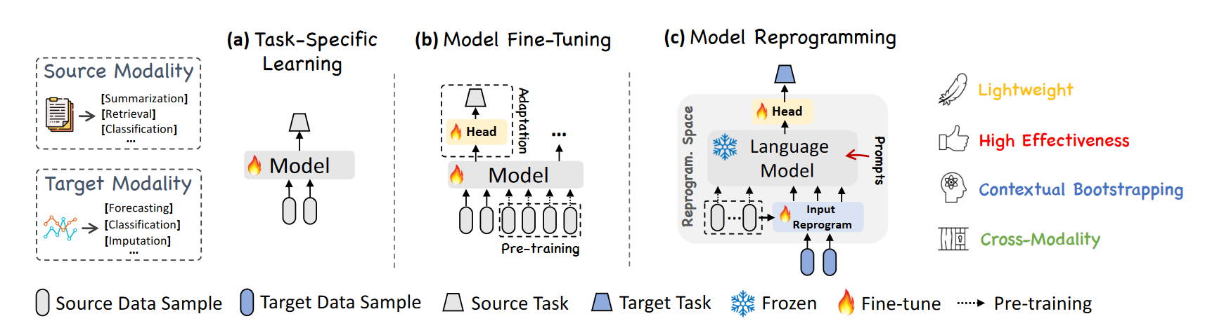
Related work
Task-specific Learning.
大多数时间序列预测模型都是针对特定任务和领域（例如，交通预测）设计的，并在小规模数据上进行端到端训练。如图1(a)所示。例如，ARIMA模型设计用于单变量时间序列预测（Box等，2015年），LSTM网络专为序列建模而设计（Hochreiter＆Schmidhuber，1997年），而时间卷积网络（Bai等，2018年）和变压器（Wen等，2023年）则用于处理更长的时间依赖性。虽然在狭窄任务上表现良好，但这些模型缺乏对各种时间序列数据的通用性和泛化能力。
Notes:
重编程大型语言模型（LLM）的示意图，比较 (a) 特定任务学习和 (b) 模型微调。我们的建议研究并演示了(c)如何有效地重新编程开源 LLM，使其成为功能强大的时间序列学习器，而不需要随时可用的成熟时间序列预训练模型。

Slide 6
Related work
In-modality Adaptation.
CV和NLP领域的相关研究表明，预训练模型的有效性，这些模型可以在不需要从头昂贵训练的情况下进行各种下游任务的微调（Devlin等，2018年；Brown等，2020年；Touvron等，2023年）。受到这些成功的启发，最近的研究集中于时间序列预训练模型（TSPTMs）的开发。其中的第一步涉及使用不同策略进行时间序列预训练，如监督（Fawaz等，2018年）或自监督学习（Zhang等，2022b；Deldari等，2022年；Zhang等，2023年）。这使模型能够学习表示各种输入时间序列。预训练之后，它可以在类似领域上进行微调，以学习如何执行特定任务（Tang等，2022年）。如图1(b)所示。TSPTMs的发展借鉴了NLP和CV中预训练和微调的成功，但由于数据稀疏性，在较小规模上仍存在限制。
Notes:
模内适应

Slide 7
Related work
Cross-modality Adaptation.
在模态内适应的基础上，最近的工作进一步探索了通过多模态微调（Yin 等，2023 年）和模型重编程（Chen，2022 年）等技术，将 NLP 和 CV 中强大的预训练基础模型中的知识转移到时间序列建模中。我们的方法符合这一类别；然而，在时间序列方面目前可用的相关研究有限。例如，Voice2Series（Yang等，2021年）将音频模型（AM）从语音识别调整为适合AM的时间序列分类格式。最近，Chang等人（2023年）提出了LLM4TS，用LLMs进行时间序列预测。它设计了LLM上的两阶段微调过程，首先在时间序列上进行监督预训练，然后进行特定任务的微调。Zhou等人（2023a）利用预训练的语言模型，而不改变其自注意力和前馈层。该模型在各种时间序列分析任务上进行微调和评估，通过从自然语言预训练中转移知识，展现出可比较或最先进的性能。与这些方法不同，我们既不直接编辑输入时间序列，也不微调骨干LLM。相反，如图1(c)所示，我们建议用源数据模式对时间序列进行重新编程，同时进行提示，以释放 LLM 作为有效时间序列机器的潜力。
Notes:
Contextual Bootstrapping----上下文引导

Slide 8
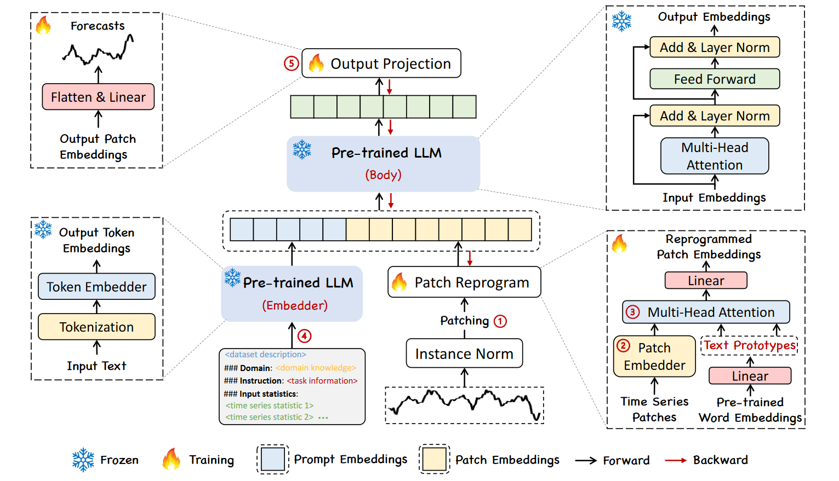
3 METHODOLOGY
我们的重点是重新编程嵌入式可视语言基础模型，如Llama和GPT-2，用于一般时间序列预测，而无需对骨干模型进行任何微调。

Slide 9
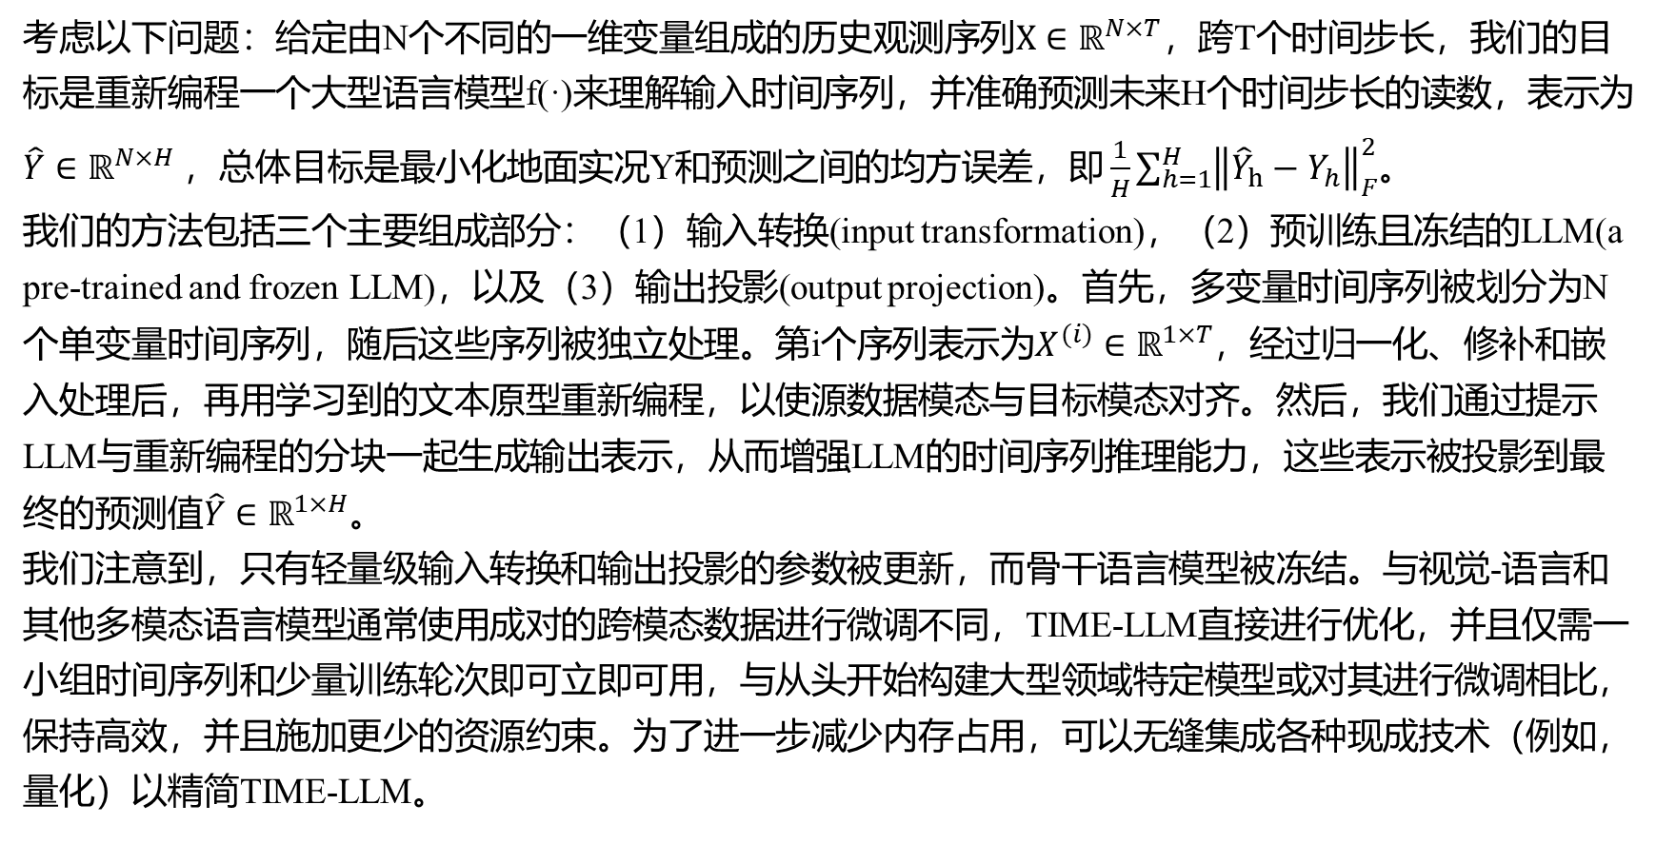
3 METHODOLOGY
考虑以下问题：给定由N个不同的一维变量组成的历史观测序列$X∈ℝ^{N×T}$，跨T个时间步长，我们的目标是重新编程一个大型语言模型f(·)来理解输入时间序列，并准确预测未来H个时间步长的读数，表示为$\hat{Y}∈ℝ^{N×H}$，总体目标是最小化地面实况Y和预测之间的均方误差，即 $\frac{1}{H}{\sum_{h=1}^{H}{\left\|{\hat{Y}}_{h}−Y_{h}\right\|}}_{F}^{2}$。
我们的方法包括三个主要组成部分：（1）输入转换(input transformation)，（2）预训练且冻结的LLM(a pre-trained and frozen LLM)，以及（3）输出投影(output projection)。首先，多变量时间序列被划分为N个单变量时间序列，随后这些序列被独立处理。第i个序列表示为$X^{(i)}∈ℝ^{1×T}$，经过归一化、修补和嵌入处理后，再用学习到的文本原型重新编程，以使源数据模态与目标模态对齐。然后，我们通过提示LLM与重新编程的分块一起生成输出表示，从而增强LLM的时间序列推理能力，这些表示被投影到最终的预测值$\hat{Y}∈ℝ^{1×H}$。
我们注意到，只有轻量级输入转换和输出投影的参数被更新，而骨干语言模型被冻结。与视觉-语言和其他多模态语言模型通常使用成对的跨模态数据进行微调不同，TIME-LLM直接进行优化，并且仅需一小组时间序列和少量训练轮次即可立即可用，与从头开始构建大型领域特定模型或对其进行微调相比，保持高效，并且施加更少的资源约束。为了进一步减少内存占用，可以无缝集成各种现成技术（例如，量化）以精简TIME-LLM。

Slide 10
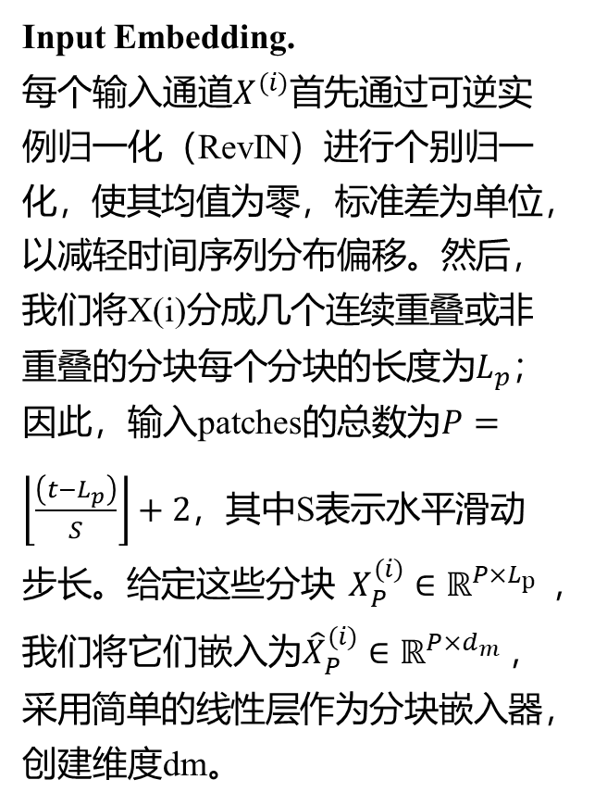
3.1 MODEL STRUCTURE
Input Embedding.
每个输入通道$X^{(i)}$首先通过可逆实例归一化（RevIN）进行个别归一化，使其均值为零，标准差为单位，以减轻时间序列分布偏移。然后，我们将X(i)分成几个连续重叠或非重叠的分块每个分块的长度为$L_{p}$；因此，输入patches的总数为$P=\left\lfloor \frac{\left(t−L_{p}\right)}{S}\right\rfloor +2$，其中S表示水平滑动步长。给定这些分块$X_{P}^{(i)}∈ℝ^{P×L_{p}}$，我们将它们嵌入为${\hat{X}}_{P}^{(i)}∈ℝ^{P×d_{m}}$，采用简单的线性层作为分块嵌入器，创建维度dm。
Notes:
给定由N个不同的一维变量组成的历史观测序列$X∈ℝ^{N×T}$，跨T个时间步长，我们的目标是重新编程一个大型语言模型f(·)来理解输入时间序列，并准确预测未来H个时间步长的读数，表示为$\hat{Y}∈ℝ^{N×H}$，总体目标是最小化地面实况Y和预测之间的均方误差，即 $\frac{1}{H}{\sum_{h=1}^{H}{\left\|{\hat{Y}}_{h}−Y_{h}\right\|}}_{F}^{2}$。
这样做的动机有两个方面：（1）通过将局部信息聚合到每个patches中更好地保留局部语义信息，（2）作为标记化的方式形成紧凑的输入标记序列，减少计算负担。

Slide 11
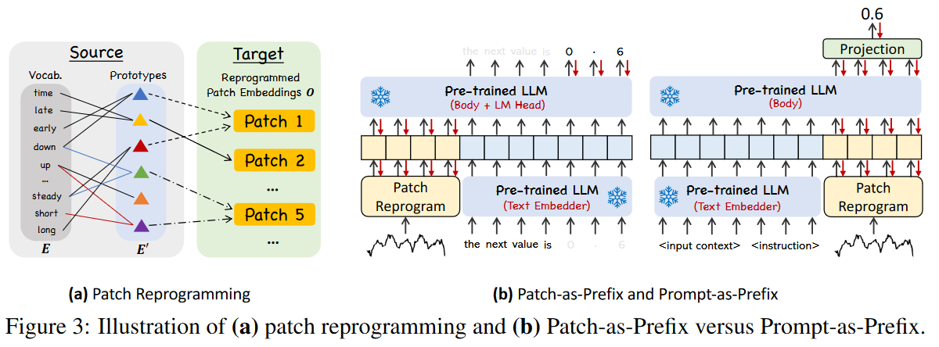
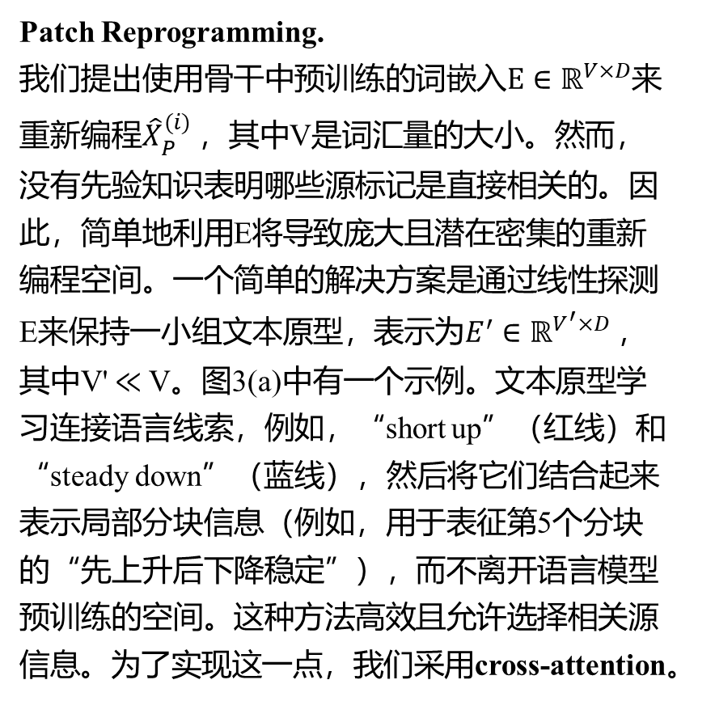
3.1 MODEL STRUCTURE
Patch Reprogramming.
我们提出使用骨干中预训练的词嵌入$E∈ℝ^{V×D}$来重新编程${\hat{X}}_{P}^{(i)}$，其中V是词汇量的大小。然而，没有先验知识表明哪些源标记是直接相关的。因此，简单地利用E将导致庞大且潜在密集的重新编程空间。一个简单的解决方案是通过线性探测E来保持一小组文本原型，表示为$E^{′}∈ℝ^{V^{′}×D}$，其中V' ≪ V。图3(a)中有一个示例。文本原型学习连接语言线索，例如，“short up”（红线）和“steady down”（蓝线），然后将它们结合起来表示局部分块信息（例如，用于表征第5个分块的“先上升后下降稳定”），而不离开语言模型预训练的空间。这种方法高效且允许选择相关源信息。为了实现这一点，我们采用cross-attention。

Slide 12
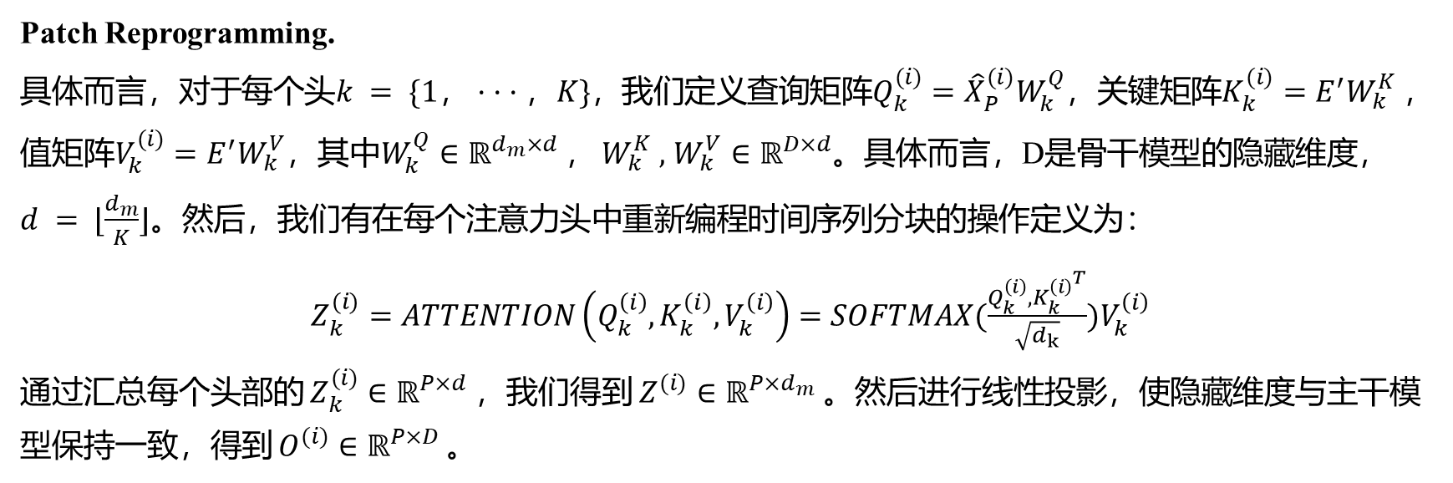
3.1 MODEL STRUCTURE
Patch Reprogramming.
具体而言，对于每个头$k = \{1，· · ·，K\}$，我们定义查询矩阵$Q_{k}^{(i)}={\hat{X}}_{P}^{(i)}W_{k}^{Q}$，关键矩阵$K_{k}^{(i)}=E^{′}W_{k}^{K}$，值矩阵$V_{k}^{(i)}=E^{′}W_{k}^{V}$，其中$W_{k}^{Q}∈ℝ^{d_{m}×d}$， $W_{k}^{K} ,$ $W_{k}^{V}∈ℝ^{D×d}$。具体而言，D是骨干模型的隐藏维度，$d = ⌊\frac{d_{m}}{K}⌋$。然后，我们有在每个注意力头中重新编程时间序列分块的操作定义为：
$Z_{k}^{(i)}=ATTENTION\left(Q_{k}^{\left(i\right)},K_{k}^{\left(i\right)},V_{k}^{\left(i\right)}\right)=SOFTMAX(\frac{{Q_{k}^{\left(i\right)},K_{k}^{\left(i\right)}}^{T}}{\sqrt{d_{k}}})V_{k}^{\left(i\right)}$
通过汇总每个头部的 $Z_{k}^{(i)}∈ℝ^{P×d}$，我们得到 $Z^{(i)}∈ℝ^{P×d_{m}}$。然后进行线性投影，使隐藏维度与主干模型保持一致，得到 $O^{(i)}∈ℝ^{P×D}$。

Slide 13
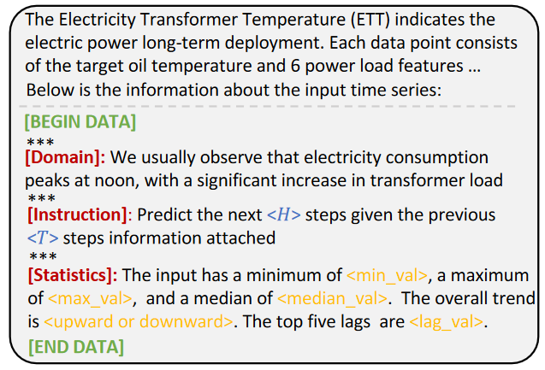
3.1 MODEL STRUCTURE
Prompt-as-Prefix
Prompt是针对特定任务激活 LLMs 的一种直接而有效的方法。然而，将时间序列直接翻译成自然语言存在很大挑战，既妨碍了指令数据集的创建，也妨碍了在不影响性能的情况下有效利用飞行提示。

Slide 14
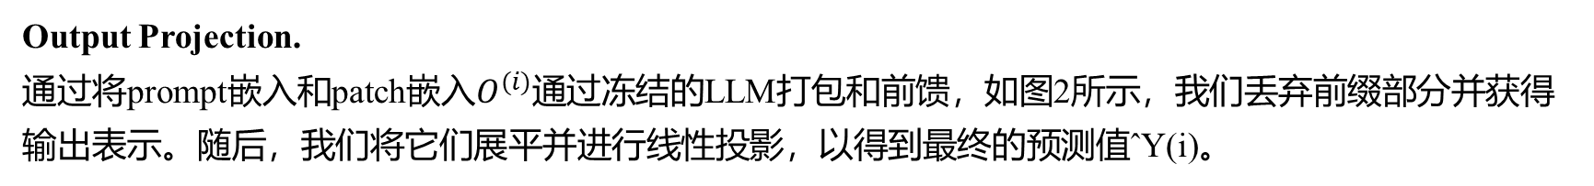
3.1 MODEL STRUCTURE
Output Projection.
通过将prompt嵌入和patch嵌入$O^{(i)}$通过冻结的LLM打包和前馈，如图2所示，我们丢弃前缀部分并获得输出表示。随后，我们将它们展平并进行线性投影，以得到最终的预测值ˆY(i)。

Slide 15
4 MAIN RESULTS
除另有说明，使用 Llama-7B （Touvron 等，2023）作为默认backbone
Baselines
基于Transformer的方法：PatchTST（2023年）、ESTformer（2022年）、Non-Stationary Transformer（2022年）、FEDformer（2022年）、Autoformer（2021年）、Informer（2021年）和Reformer（2020年）。
最近具有竞争力的模型，包括GPT4TS（2023a）、LLMTime（2023年）、DLinear（2023年）、TimesNet（2023年）和LightTS（2022a）。
在短期预测中，我们进一步将我们的模型与N-HiTS（2023b）和N-BEATS（2020年）进行比较。

Slide 16
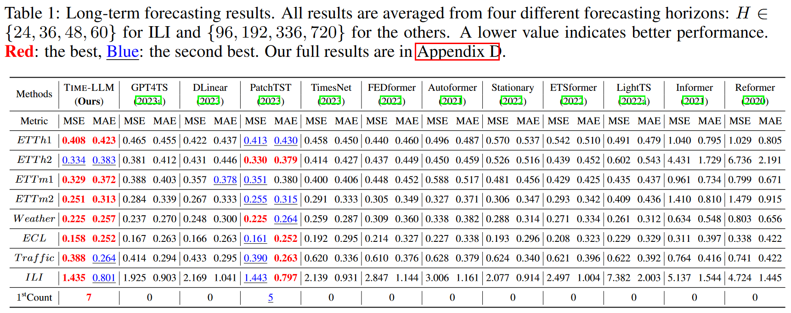
4.1 LONG-TERM FORECASTING
Setups. 数据集：ETTh1、ETTh2、ETTm1、ETTm2、Weather、Electricity（ECL）、Traffic和ILI。输入时间序列长度T设置为512，并使用四个不同的预测范围H∈{96, 192, 336, 720}。评估指标包括均方误差（MSE）和平均绝对误差（MAE）。
Results. 与GPT4TS（Zhou等，2023a）的比较特别值得注意。GPT4TS是一项非常新的工作，涉及对骨干语言模型进行微调。

Slide 17
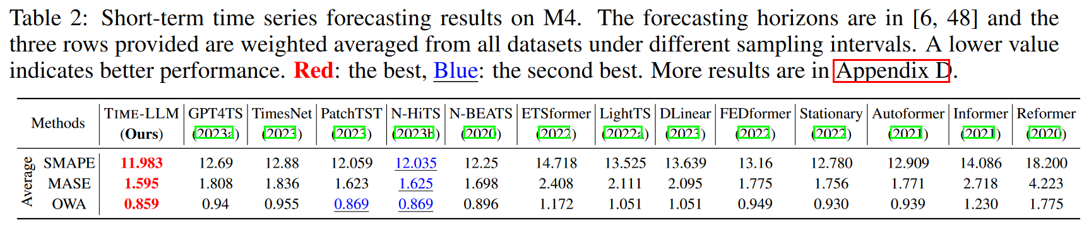
4.2 SHORT-TERM FORECASTING
Setups. 数据集：M4，其中包含不同采样频率的营销数据集。在这种情况下，预测范围相对较小，为[6, 48]。输入长度是预测范围的两倍。评估指标包括对称平均绝对百分比误差（SMAPE）、平均绝对缩放误差（MSAE）和总体加权平均（OWA）。
Results. TIME-LLM始终超越所有基线模型，比GPT4TS高出8.7%。即使与SOTA模型N-HiTS（Challu等，2023b）相比，TIME-LLM在MASE和OWA方面仍具有竞争力。

Slide 18
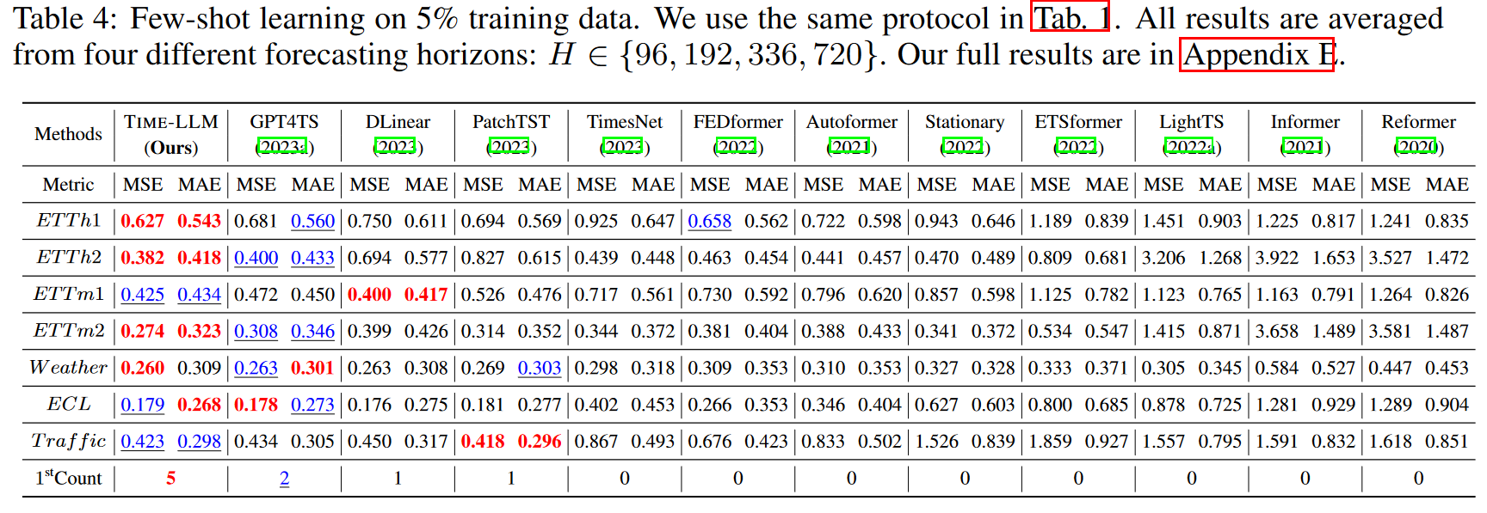
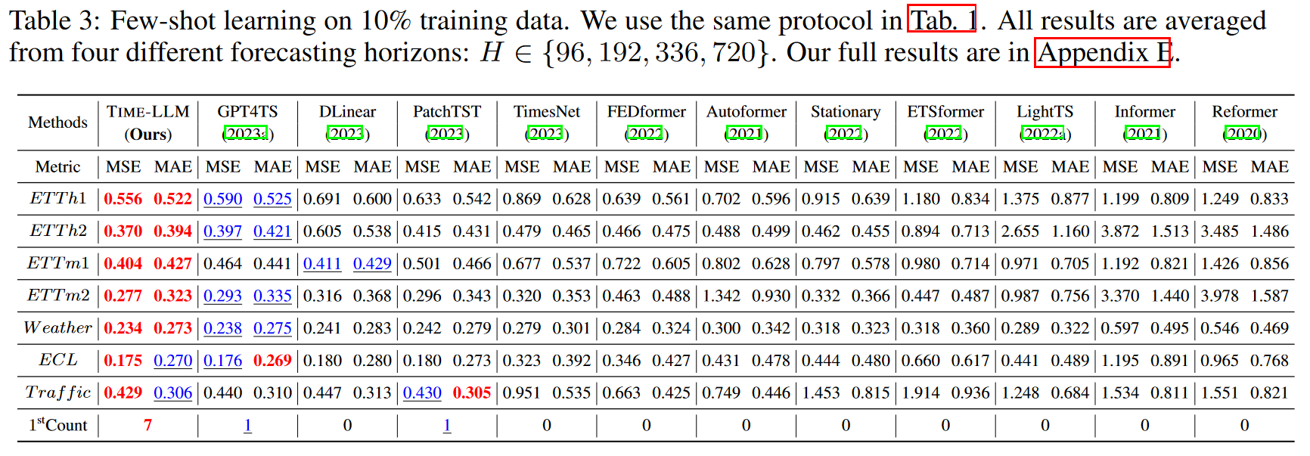
4.3 FEW-SHOT FORECASTING
Setups. 最近，LLMs已经展示出了显著的少样本学习能力（Liu等，2023b）。在本节中，我们评估我们重新编程的LLM是否保留了在预测任务中的这种能力。在具有有限训练数据的情景（即≤前10%的训练时间步）上进行评估。
Results. TIME-LLM在所有基线方法上表现出色，我们将这归因于我们重新编程的LLM中成功的知识激活。有趣的是，我们的方法和GPT4TS都始终优于其他竞争基线，进一步强调了语言模型作为高效时间序列机器的潜力。

Slide 19
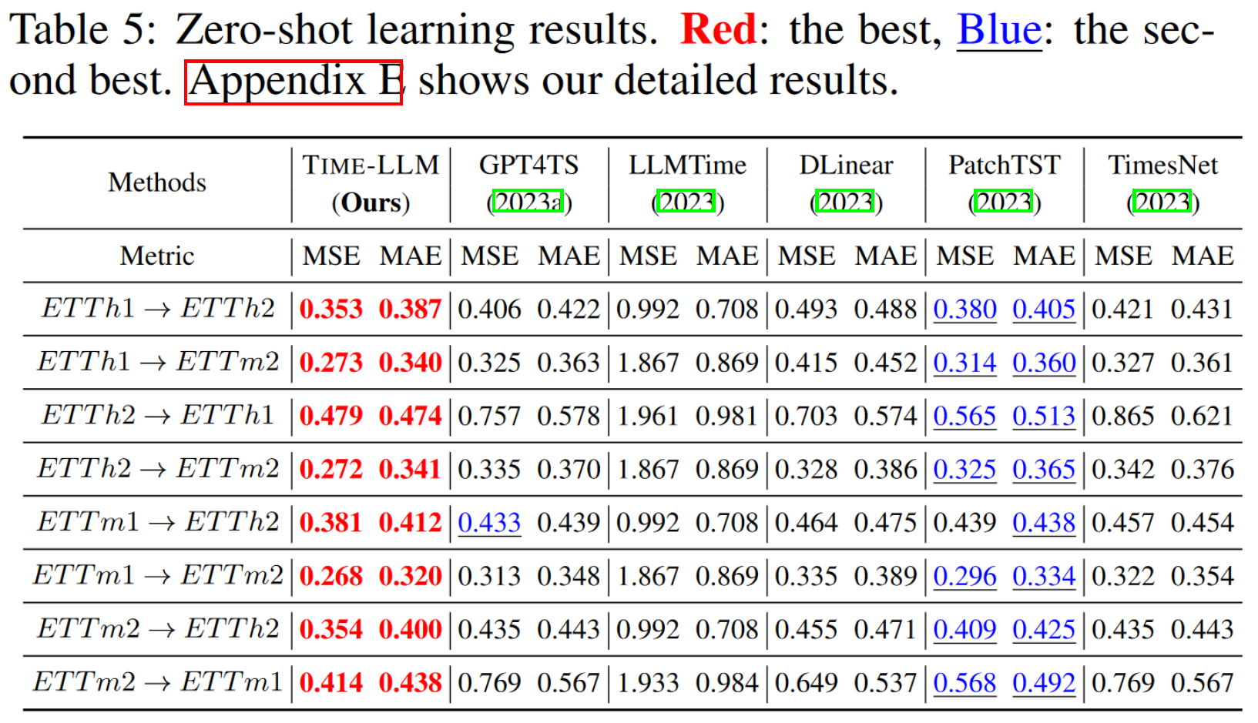
4.4 ZERO-SHOT FORECASTING
Setups. 我们研究了当模型在另一个数据集♠上进行优化时，在数据集♣上表现如何，其中模型没有遇到来自数据集♣的任何数据样本。类似于少样本学习，我们使用长期预测协议，并在利用ETT数据集的各种跨领域情景上进行评估。
Results. TIME-LLM始终大幅优于最具竞争力的基线方法，相对于第二名在MSE减少方面超过14.2%。考虑到少样本学习的结果，我们观察到在数据稀缺情况下，重新编程LLM往往会产生显着更好的结果。
Notes:
长期预测
归因于我们的方法在执行时间序列任务时更擅长以资源高效的方式激活LLM的知识转移和推理能力。

Slide 20
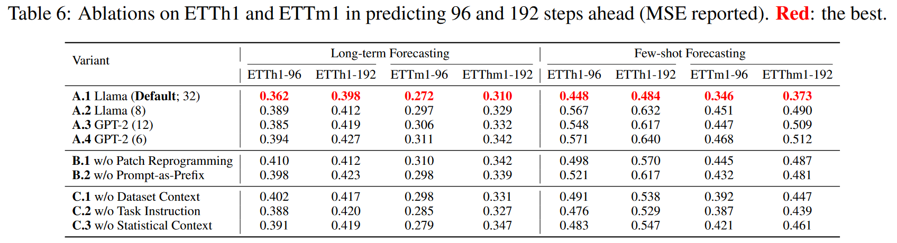
4.5 MODEL ANALYSIS
Language Model Variants. 我们比较了具有不同容量(capacity)的两个代表性骨干模型（表 6 中的 A.1-4）。我们的结果表明，在LLM重新编程后，缩放规律仍然存在。我们默认采用Llama-7B的全容量，明显优于其1/4容量变体（A.2；包括前8个Transformer层），提高了14.5%。相对于GPT-2（A.3），我们观察到平均MSE减少了14.7%，略优于其变体GPT-2（6）（A.4）2.7%。

Slide 21
4.5 MODEL ANALYSIS
Cross-modality Alignment. 我们在表6中的结果表明，消除patch reprogramming或Prompt-as-Prefix会影响LLM重新编程以实现有效的时间序列预测的知识传递。在没有表征对齐（B.1）的情况下，我们观察到显着的平均性能下降为9.2%，在少样本任务中更为明显（超过17%）。在TIME-LLM中，prompt的作用是利用LLM理解输入和任务能力的关键要素。去除此组件（B.2）导致标准和少样本预测任务分别超过8%和19%的性能下降。我们发现去除输入统计信息（C.1）会造成最大的影响，导致平均MSE增加10.2%。这是可以预期的，因为通过提示可以自然地将外部知识纳入以促进学习和推理。此外，为LLM提供清晰的任务说明和输入上下文（例如，数据集标题）也是有益的（即C.2和C.1；分别引发了超过7.7%和9.6%）。

Slide 22
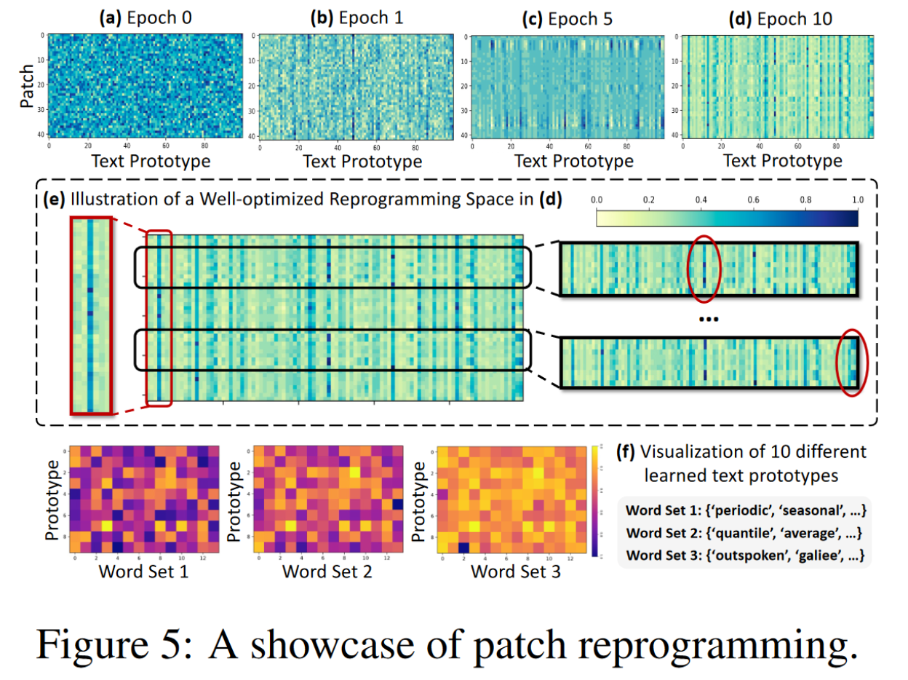
4.5 MODEL ANALYSIS
Reprogramming Interpretation.我们在图 5 中提供了一个关于 ETTh1 的案例研究，即用 100 个文本原型对 48 个时间序列补丁进行重新编程。顶部 4 个子图展示了从随机初始化（a）到充分优化（d）的重编程空间优化过程。我们发现，在子图 (e) 中，只有一小部分原型（列）参与了输入补丁（行）的重新编程。此外，通过不同的原型组合，补丁会有不同的表现形式。这表明：(1) 文本原型学会了概括语言线索，少数原型与表征本地时间序列补丁中的信息高度相关，我们在子图 (f) 中随机选取了 10 个原型对其进行了可视化。我们的研究结果表明，描述时间序列特性的词语（即词语集 1 和 2）具有高度相关性；(2) 片段通常具有不同的基本语义，因此需要不同的原型来表示。

Slide 23
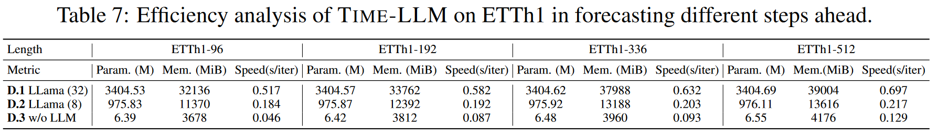
4.5 MODEL ANALYSIS
Reprogramming Efficiency. 表7提供了TIME-LLM在有或无骨干LLM情况下的整体效率分析。我们提出的重新编程网络本身（D.3）在激活LLM进行时间序列预测方面轻量级（少于660万可训练参数；仅约为Llama-7B总参数的0.2%），而TIME-LLM的整体效率实际上受到了利用的骨干模型的限制（例如，D.1和D.2）。即使与参数高效的微调方法（例如，QLoRA（Dettmers等，2023年））相比，在平衡任务性能和效率方面也是有利的。

Slide 24
5 CONCLUSION AND FUTURE WORK
conclusion
TIME-LLM展示了将冻结的大型语言模型调整为时间序列预测的潜力，通过将时间序列数据重新编程为更适合LLM的文本原型，并通过Prompt-as-Prefix提供自然语言指导来增强推理。
评估结果表明，调整后的LLM可以胜过专门的专家模型，表明它们作为有效的时间序列机器的潜力。
我们的结果还提供了一个新颖的见解，即时间序列预测可以被视为另一种 "语言"任务，现成的 LLM 可以通过我们的 Time-LLM 框架实现最先进的性能。
Future work
进一步的研究应该探索最佳的重新编程表示，通过持续的预训练丰富LLM的显式时间序列知识，并朝着跨时间序列、自然语言和其他模态的联合推理的多模型发展。
此外，还应虑应用重编程框架，使 LLM 具备更广泛的时间序列分析能力或其他新功能。

Slide 25
谢谢！
谢谢！
Thanks！

